Slide 1
শুভেচ্ছা

Slide 2
উপস্থাপনায়ঃ
মোয়াজ্জেম হোসেন রায়হান
সহাকারী শিক্ষক
বাদে আমজানি সরকারি প্রাথমিক বিদ্যালয়
ঘাটাইল,টাঙ্গাইল।

Slide 3
পাঠ পরিচিতি
শ্রেণিঃদ্বিতীয়
বিষয়ঃগণিত
পাঠ শিরোনামঃ ভাগ ।

Slide 4
শিখনফল
ছাত্রছাত্রিরা উপকরণ ব্যবহার করে ভাগ করতে পারবে।
গুণের নামতা ব্যবহার করে ভাগ করতে পারবে।

Slide 5
আবেগ সৃষ্টি
ধাঁধাঁর মাধ্যমেঃ টপ করে বলতো লাটিম ইংরেজি কী?

Slide 6
উপস্থাপন
বাস্তব পর্যায়ঃ পাতার সাহা্য্যে-

Slide 7
অর্ধবাস্তব পর্যায়ঃ ছবি দেখতে দিয়ে-
২
২
4
2
2

Slide 8
২
২
২
৬ ৩ ২

Slide 9
৪
৪

Slide 10
বস্তুনিরপেক্ষ পর্যায়
৪
২
২
৯
৩
৩
১০
৫
২

Slide 11
মূল্যায়ন
মৌখিক ও লিখিত মূল্যায়ন-
৯ ৩ কত?
১০ ২ কত?

Slide 12
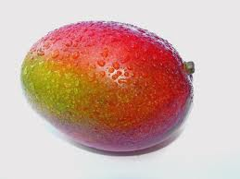
৫
কত?

Slide 13
ধন্যবাদ

